Slide 1
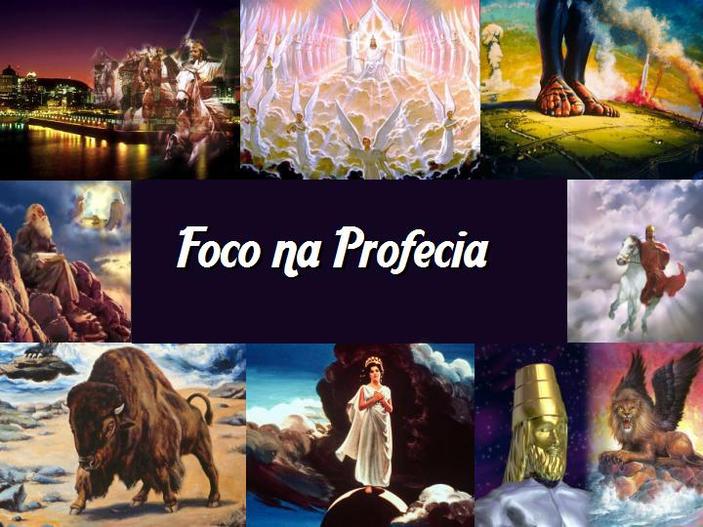

Slide 2
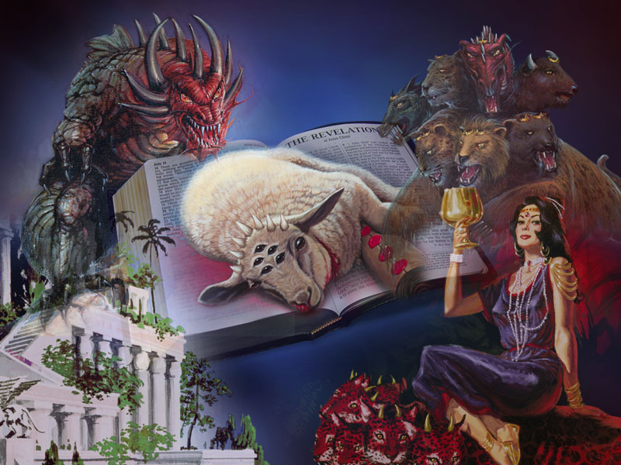
Foco Sobre o Apocalipse Foco na Profecia - 9

Slide 3
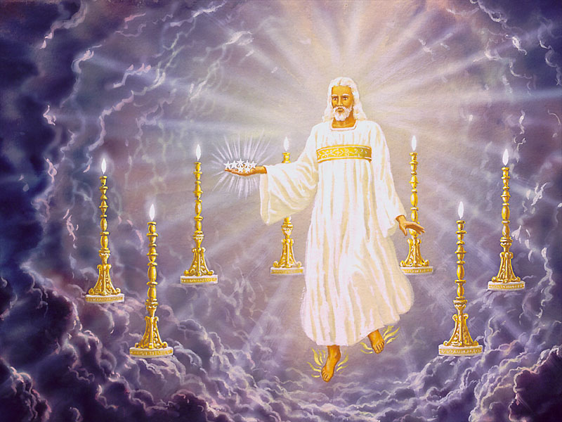
João tem uma poderosa visão do Cristo glorificado, sustentando as sete estrelas e andando no meio dos sete candeeiros de ouro. Cada estrela simboliza uma mensagem à igreja cristã, desde o tempo de João até o nosso.

Slide 4
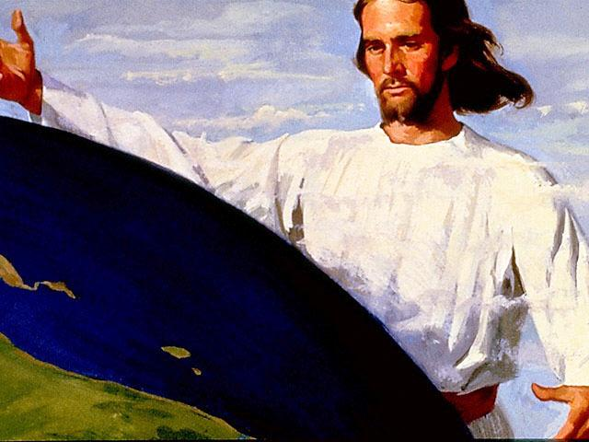
Alguém Se Preocupa Com Você Apocalipse 2 e 3

Slide 5
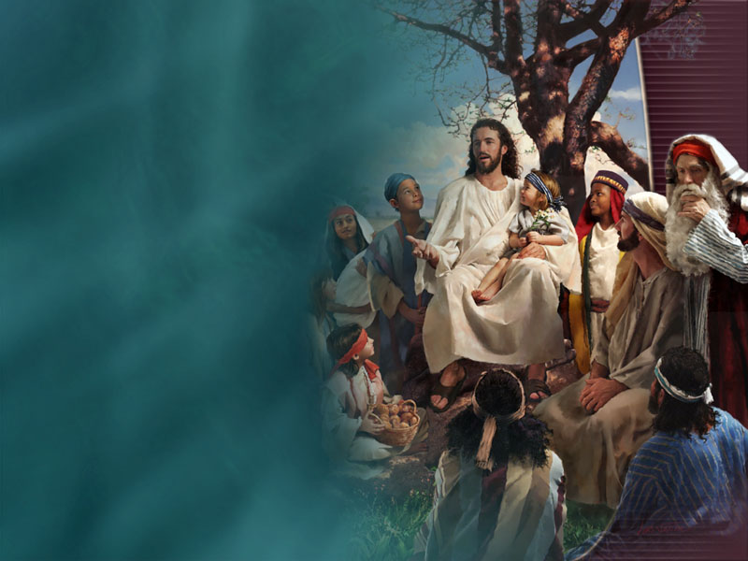
A Bíblia nos diz que você e eu somos filhos e filhas de Deus. Ele nos ama.

Slide 6
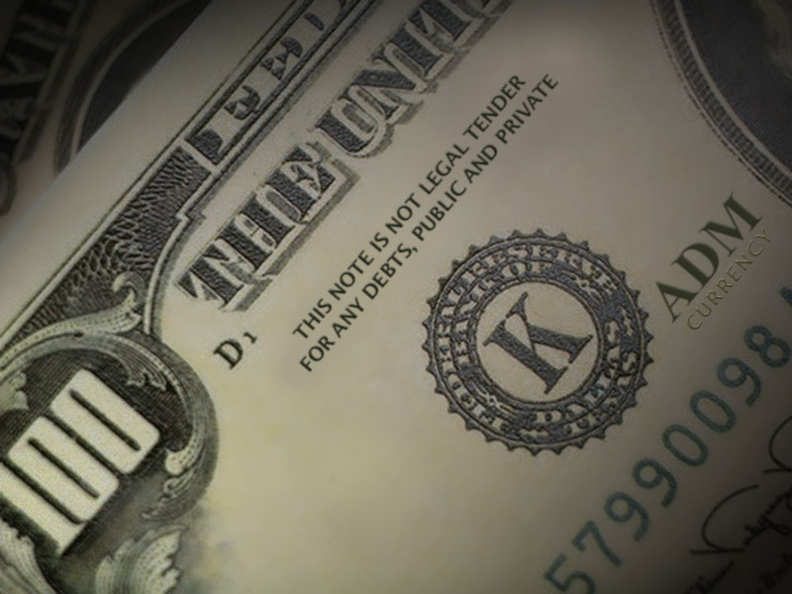
É certo que nem sempre O agradamos. De fato, muitos de nós vivemos sem sequer pensar nEle. Mas Deus nunca desiste de nós...

Slide 7
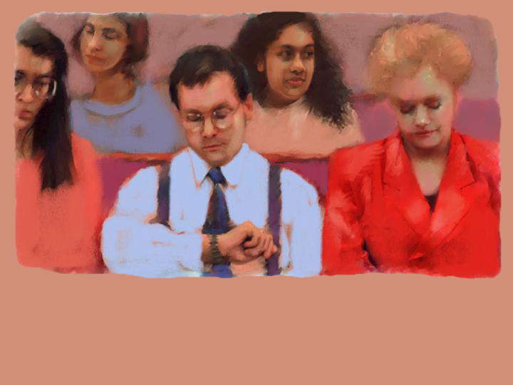
Mesmo os que professam pertencer a Deus e à igreja cristã, algumas vezes vivem como se estivessem longe de Seus planos...

Slide 8
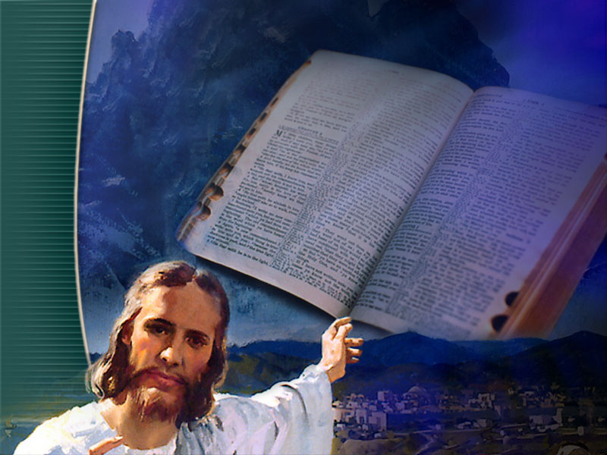
Eis por que Ele nos deu as mensagens da Bíblia – para nos ajudar.

Slide 9
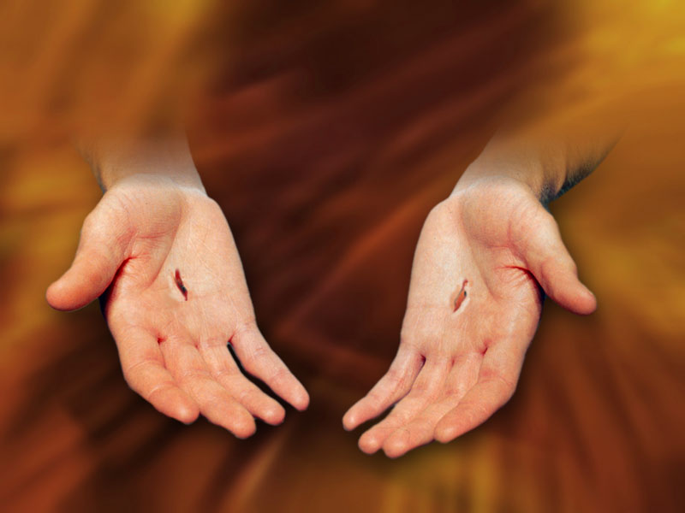
Deus ainda está estendendo Sua mão. Faz isso porque nos ama!

Slide 10
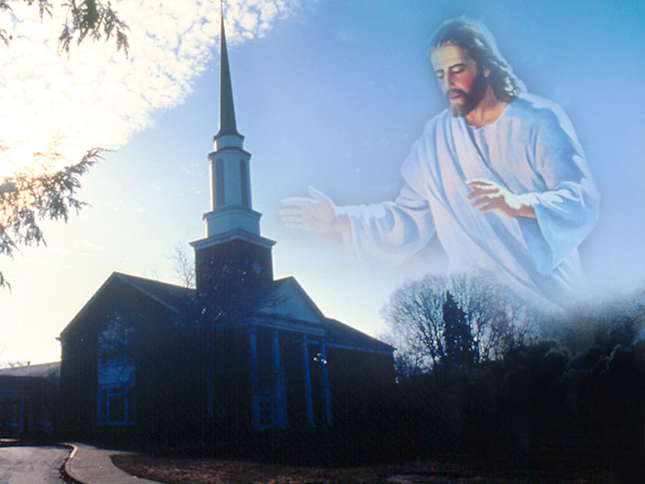
A Escritura diz que a igreja cristã é como um corpo e que Jesus é sua cabeça. Isso significa que os crentes, membros da igreja de Cristo, são como Suas mãos e pés no mundo.

Slide 11
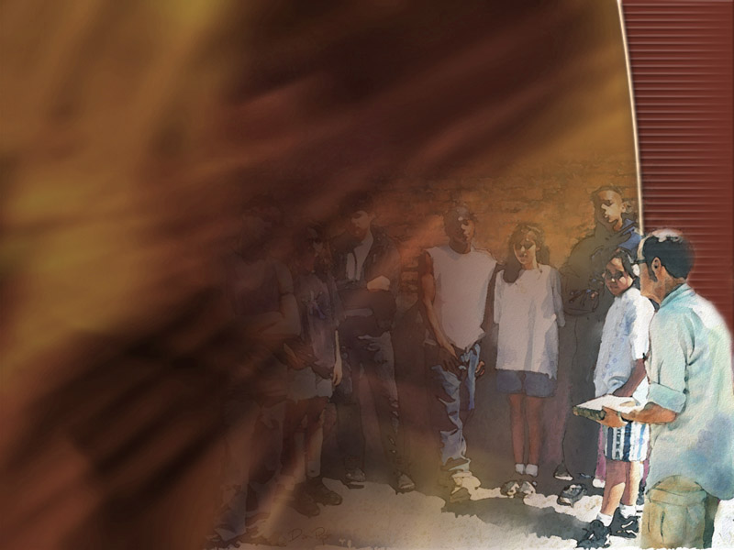
Devemos ir e partilhar com outros a mensagem de que Deus os ama e morreu por seus pecados.

Slide 12
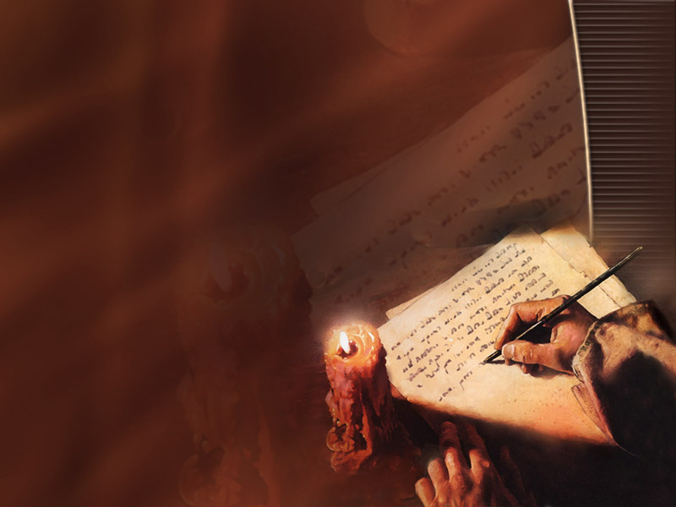
O segundo e terceiro capítulos do Apocalipse contêm cartas que Jesus enviou mediante João às sete igrejas da Ásia, no território hoje pertencente à moderna Turquia.

Slide 13
As igrejas são: Éfeso, Esmirna, Pérgamo, Tiatira, Sardes, Filadélfia e Laodicéia. Essas cidades estavam tão bem localizadas na interconexão das estradas romanas, que era possível visitar cada uma delas na ordem em que estão dispostas no Apocalipse.

Slide 14
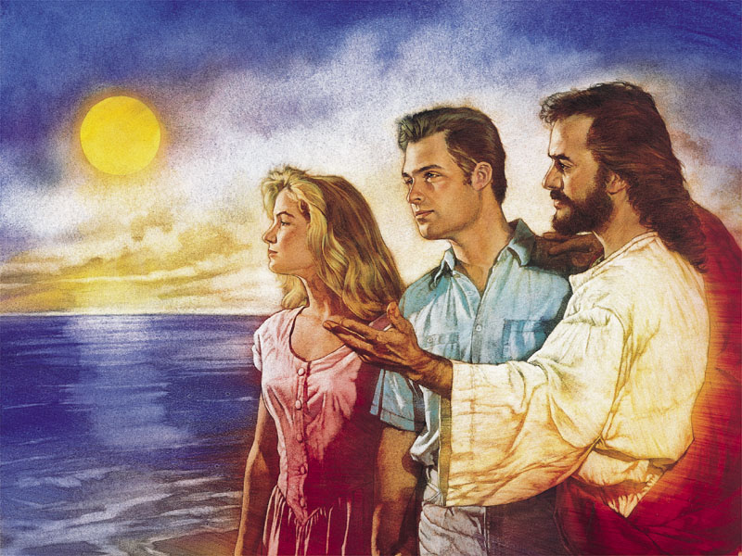
As características e estilo de vida dos membros dessas igrejas representam a jornada que você faz enquanto cresce em seu relacionamento com Jesus. Há tempos de lutas e tempos de gozosa experiência.

Slide 15
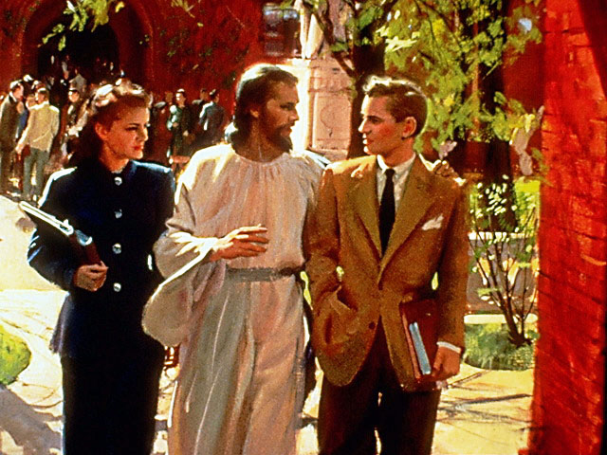
Mas, não importa em que altura você está dessa jornada, Deus o ama e Se preocupa com você. Enquanto você estuda as sete igrejas, relacione sua experiência pessoal com a dos membros das sete igrejas.

Slide 16
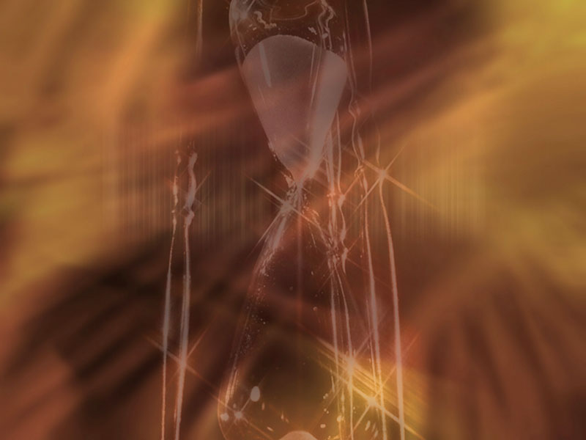
Além disso, muitos eruditos bíblicos crêem que as sete igrejas sejam simbólicas da igreja cristã através da história. A experiência de cada uma reflete a vivência da igreja cristã durante sete eras consecutivas.

Slide 17
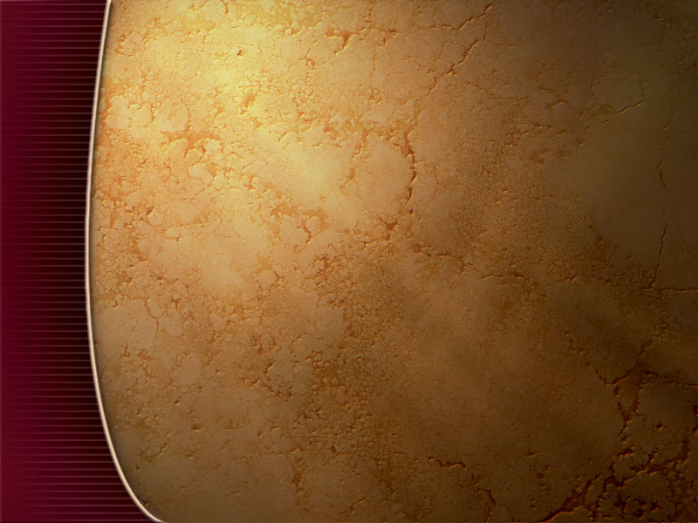
Isso significa que cada mensagem possui três aplicações: -A primeira é empregada à efetiva igreja dos tempos em que a carta foi escrita. -A segunda é aplicada uma específica era da história da igreja. -A terceira é usada no sentido de como a experiência e a mensagem se aplicam à nossa vida hoje.

Slide 18
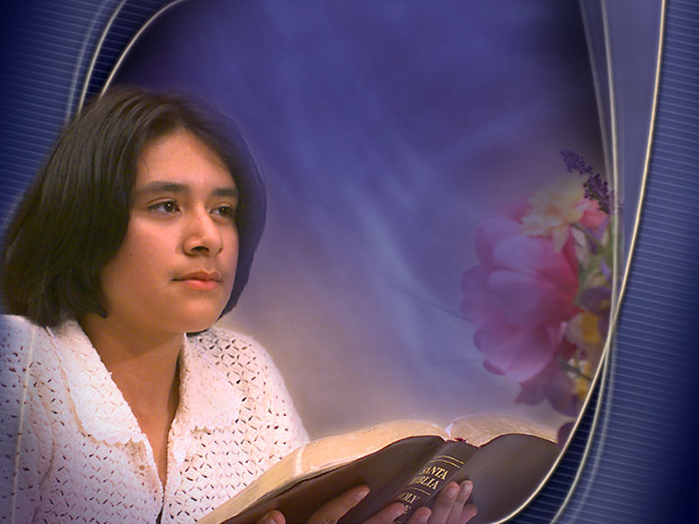
Estudemos cada igreja e façamos essas três aplicações enquanto buscamos entender a mensagem de Deus.

Slide 19
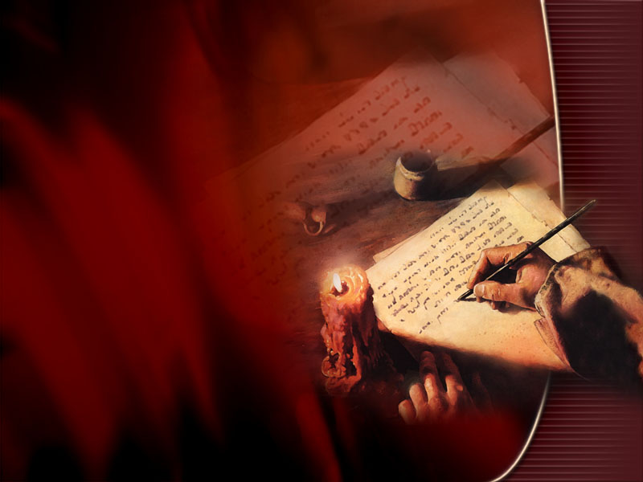
A IGREJA DE ÉFESO (A igreja apostólica, 31 a 100 d.C.)

Slide 20
O nome "Éfeso" significa "desejável". Éfeso era, de fato, uma cidade desejável situada num belo porto do mar Egeu.

Slide 21
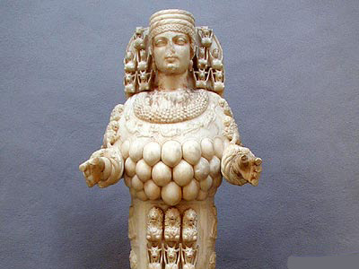
Era conhecida por suas muitas atrações comerciais e culturais. Uma das sete maravilhas do mundo estava ali localizada – o templo dedicado a Diana, a deusa pagã da fertilidade.

Slide 22
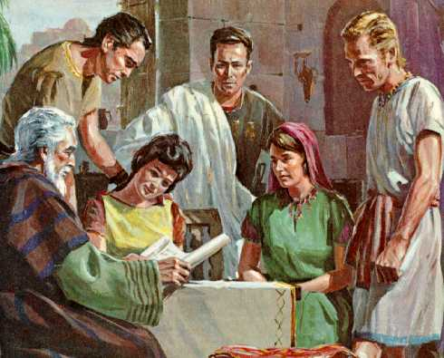
Áquila e Priscila auxiliaram na fundação dessa igreja, assistidos por Apolo, um evangelista, e pelo apóstolo Paulo (Atos 18:18-26).

Slide 23
Leia Apocalipse 2:1-7.

Slide 24
Qual a recomendação feita aos efésios? (versos 2 e 3)

Slide 25
Qual a recomendação feita aos efésios? (versos 2 e 3) Perseverar.

Slide 26
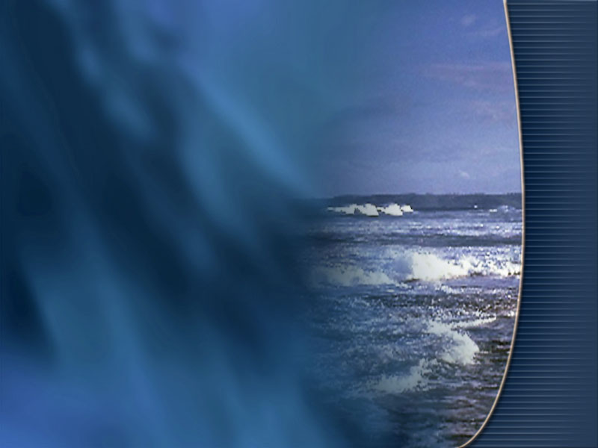
Que problema foi apontado nessa igreja? (verso 4)

Slide 27
Que problema foi apontado nessa igreja? (verso 4) Abandonaram o primeiro amor.

Slide 28
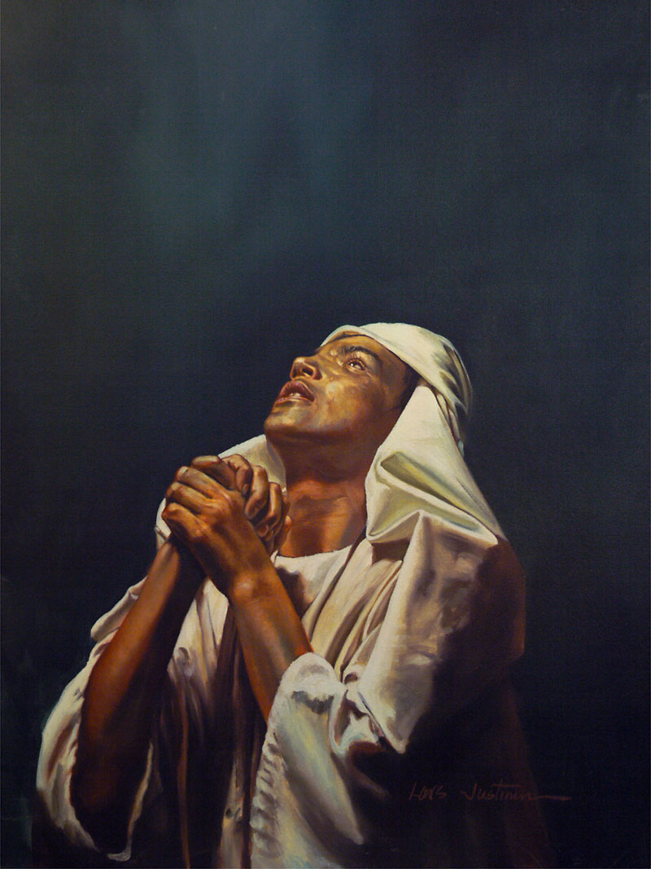
Qual a sua solução? (verso 5)

Slide 29
Qual a sua solução? (verso 5) Arrepender-se e voltar à prática das primeiras obras.

Slide 30
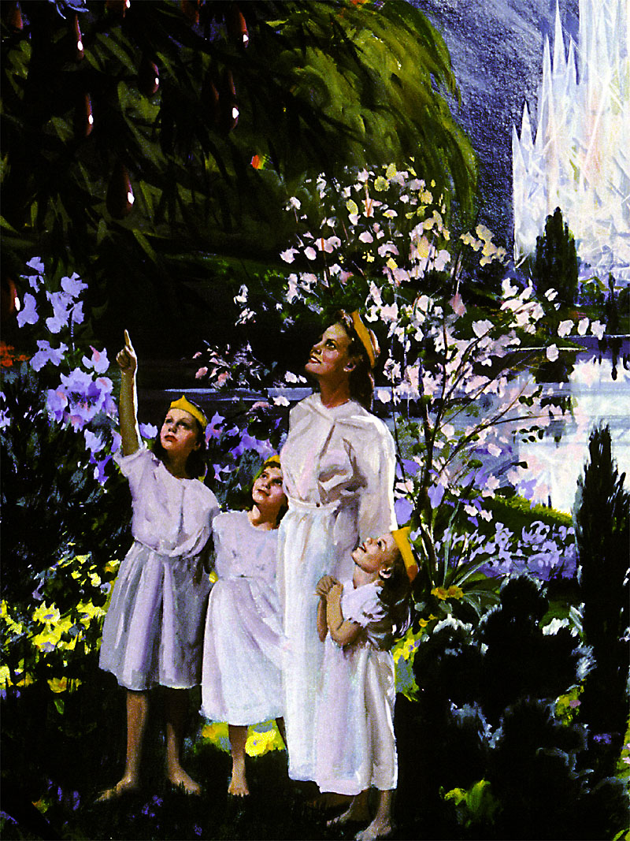
O que Deus prometeu se os membros O obedecessem? (verso 7)

Slide 31
O que Deus prometeu se os membros O obedecessem? (verso 7) “Ao vencedor; dar-lhe-ei que se alimente da árvore da vida que se encontra no paraíso de Deus.”

Slide 32
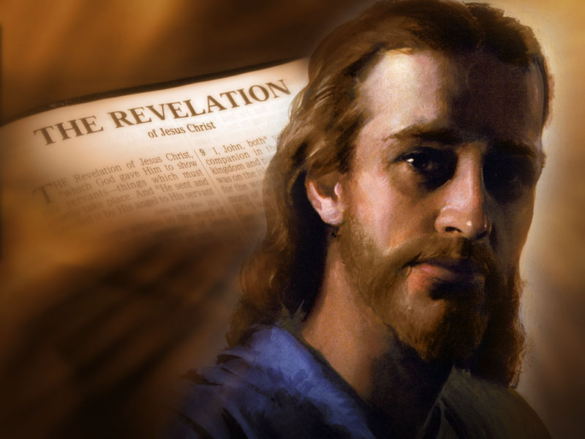
Os membros da igreja eram zelosos por Deus, pacientes com os outros, leais e defensores da verdade escriturística. Todavia, com o tempo, eles perderam seu primeiro relacionamento de amor com Jesus...

Slide 33
Viviam segundo uma lista de "devo fazer" em vez da experiência do "eu amo você e desejo fazer isso". Deus pediu-lhes que voltassem a amá-Lo.

Slide 34
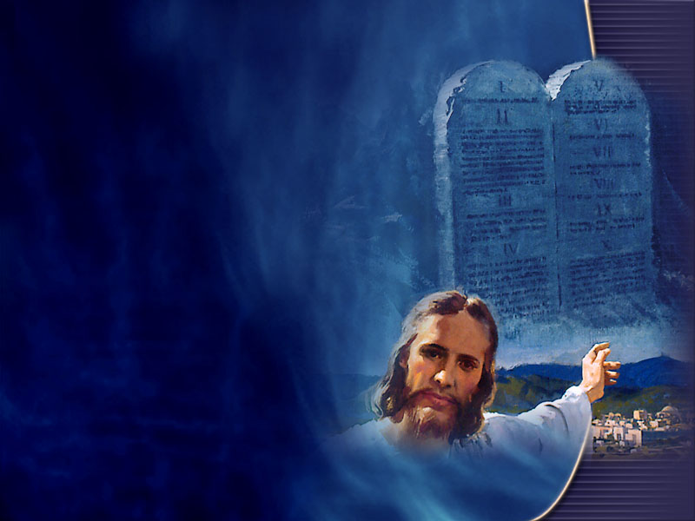
Os nicolaitas mencionados nesses versos professavam ser cristãos, mas criam que a obediência à lei de Deus era desnecessária. Jesus usou uma linguagem enérgica contra os nicolaítas, dizendo que Ele odiava suas obras ou estilo de vida.

Slide 35
Identicamente, Jesus empregou linguagem veemente em outros livros da Bíblia a respeito desse mesmo tópico. Ele disse: "Aquele que diz: Eu O conheço, e não guarda os Seus mandamentos, é mentiroso e nele não está a verdade.“ (I João 2:4).

Slide 36
Cristo também disse: "Nem todo o que Me diz: Senhor, Senhor! entrará no reino dos céus, mas aquele que faz a vontade de Meu Pai que está nos céus." (Mateus 7:21).

Slide 37
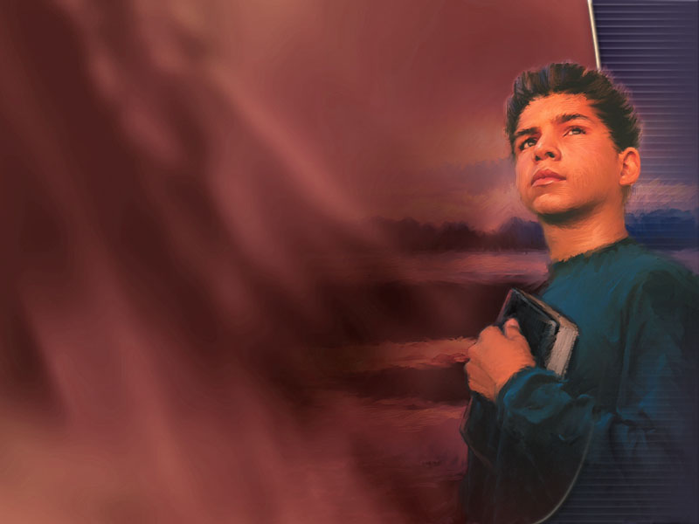
Você vê como é importante para Deus que os cristãos não sejam hipócritas? Sua Palavra ser-lhes-ia essencial porque eles O amam e escolheram ter um relacionamento com Ele.

Slide 38
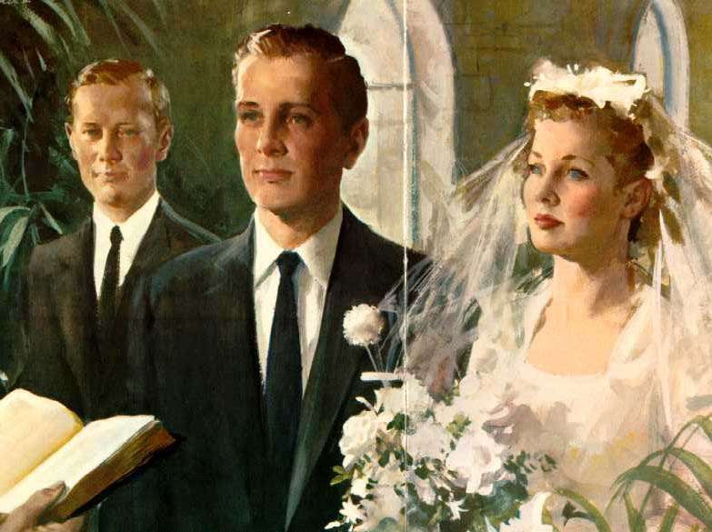
É como a união entre esposo e esposa. Eles fazem boas coisas um para o outro porque desejam e não porque são obrigados a isso.

Slide 39
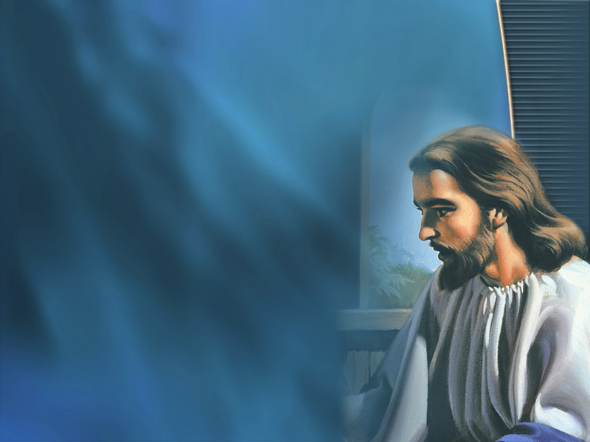
Quando você pensa em seu próprio relacionamento com Jesus, como se sente?

Slide 40
A IGREJA DE ESMIRNA (A igreja perseguida, 100-313 d.C.)

Slide 41
A cidade de Esmirna ficava cerca de 22 quilômetros ao norte de Éfeso, sobre uma bela enseada do mar Egeu.

Slide 42
Esmirna significa "cheiro suave". Ela existe até hoje sob o nome de Izmir, a terceira maior cidade da Turquia. Os cidadãos de Esmirna construíram um centro comercial de três andares.

Slide 43
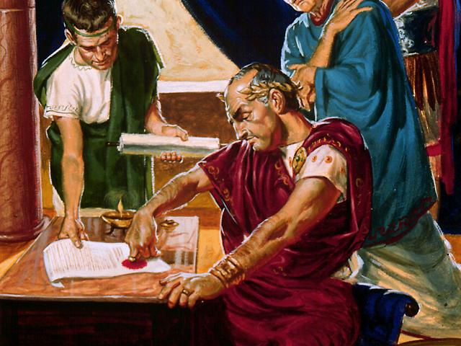
Essa igreja sofreu amarga perseguição, mas permaneceu fiel a Deus. A perseguição finalmente cessou, quando o imperador romano Constantino tornou-se nominalmente cristão.

Slide 44
Leia Apocalipse 2:8-11

Slide 45
Que palavras de amor e apreciação Jesus teve para os membros dessa igreja?

Slide 46
Que palavras de amor e apreciação Jesus teve para os membros dessa igreja? “Conheço a tua tribulação e a tua pobreza...’

Slide 47
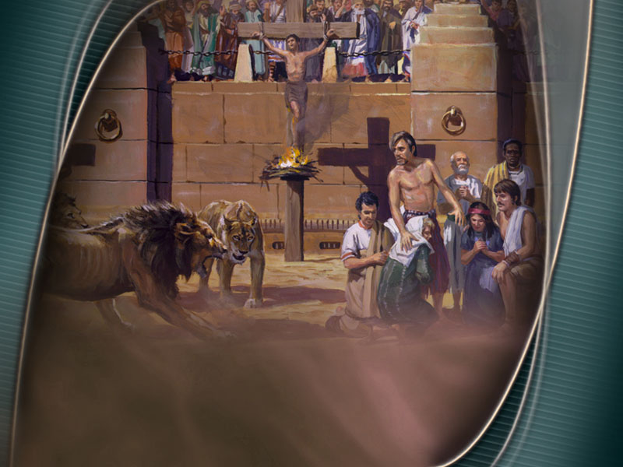
Que problema eles estavam enfrentando? (verso 10)

Slide 48
Que problema eles estavam enfrentando? (verso 10) Perseguição.

Slide 49
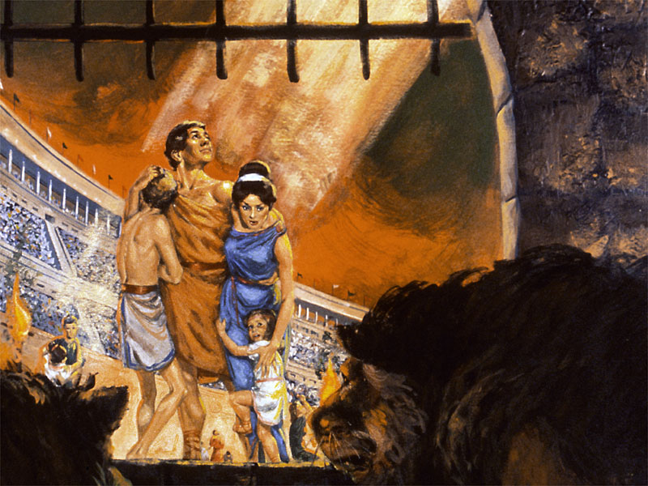
Dezessete anos após essa profecia, Esmirna tornou-se a arena de morte para numerosos mártires. Esse foi um tempo terrível sob a dominação romana, onde os cristãos eram lançados aos leões ou queimados sobre estacas.

Slide 50
Um dos últimos a morrerem heroicamente foi Policarpo, o líder da igreja de Esmirna. Enquanto ele enfrentava a multidão sedenta de sangue no estádio municipal, o imperador romano exigia que ele jurasse por César e amaldiçoasse a Cristo...

Slide 51
Policarpo respondeu calmamente: "Por oitenta e seis anos eu O servi e Ele nunca me fez mal. Como posso blasfemar meu Rei, o qual me salvou?"

Slide 52
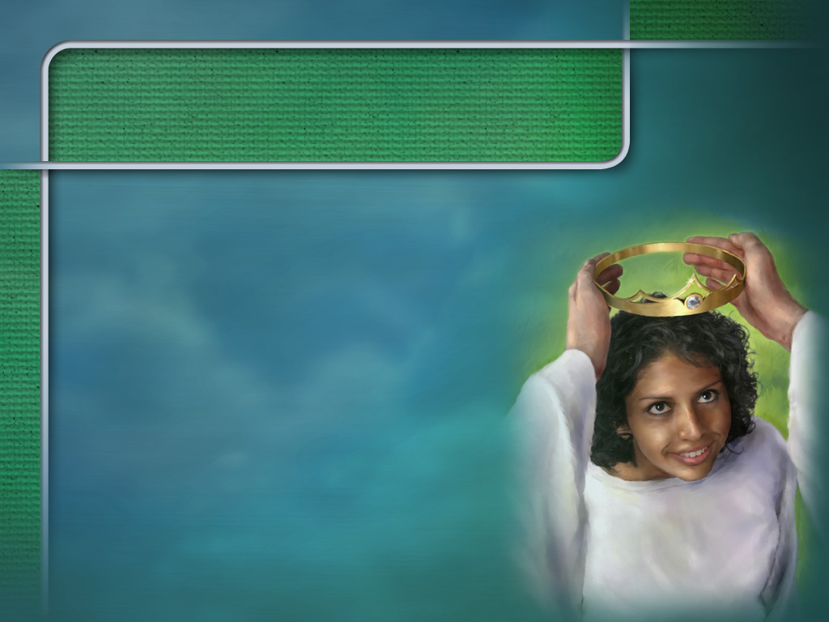
Que recompensa foi prometida aos membros fiéis? (versos 10 e 11)

Slide 53
Que recompensa foi prometida aos membros fiéis? (versos 10 e 11) A coroa da vida.

Slide 54
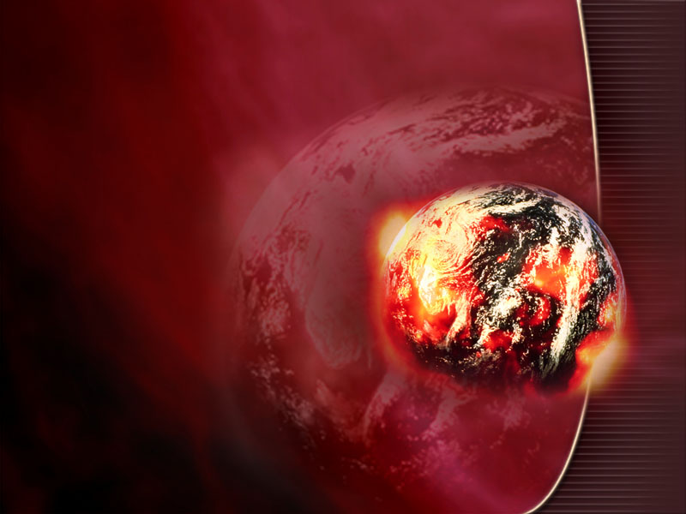
Receber a coroa da vida significa que alguém vai viver para sempre com Deus. A Bíblia chama de segunda morte a destruição final do mundo com fogo. Em lição posterior discutiremos o assunto com maior profundidade.

Slide 55
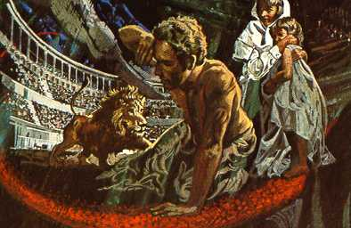
As promessas pertencem aos "fiéis" e "vencedores"; àqueles que por meio da fé em Jesus preferem morrer antes que rejeitar seu Senhor; antes morrer do que serem desonestos, desonrarem seus pais, cometerem adultério ou rejeitarem o sábado.

Slide 56
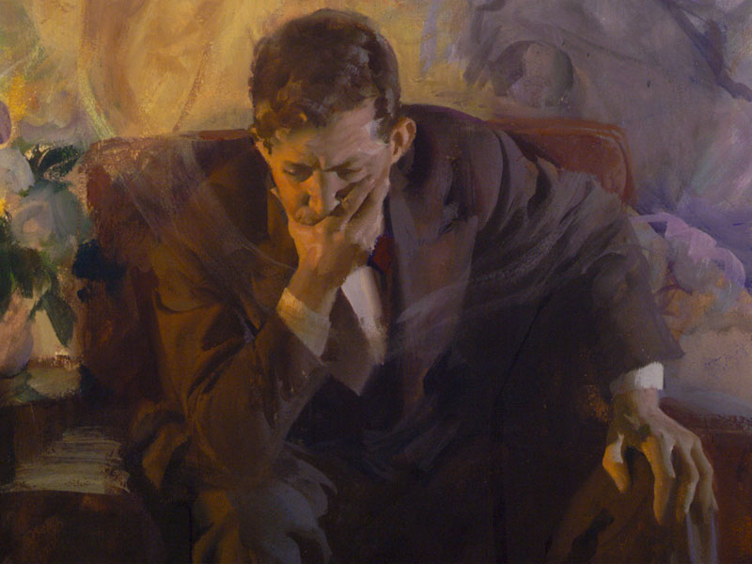
Se você fosse levado a julgamento por causa de sua fé, o que aconteceria?

Slide 57
A IGREJA DE PÉRGAMO (A igreja exaltada, 313-538 d.C.)

Slide 58
Pérgamo significa "cidadela"; ela estava localizada no cume de uma montanha. Essa esplêndida cidade era conhecida por seus muitos templos pagãos e uma grande biblioteca com cerca de 200.000 rolos (livros).

Slide 59
Pérgamo instituiu o primeiro culto de adoração a um imperador vivo. Eis por que ela é referida como o lugar "onde Satanás tem seu trono". A igreja cristã de Pérgamo estava firmemente estabelecida, mas os crentes ali eram bombardeados com tentações do culto pagão sensualista que os cercava.

Slide 60
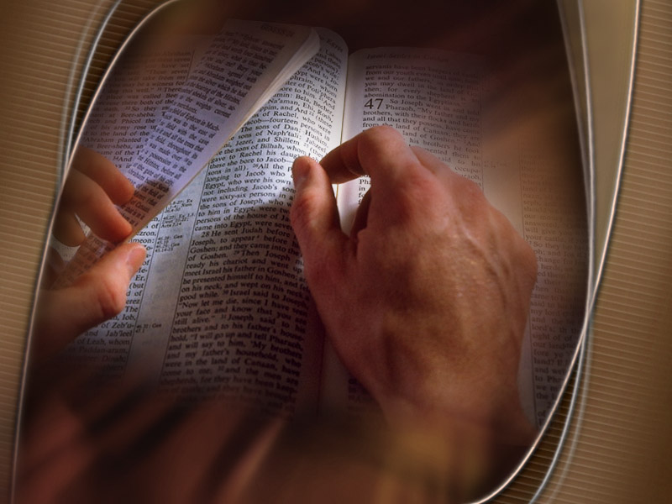
Leia Apocalipse 2:12-17.

Slide 61
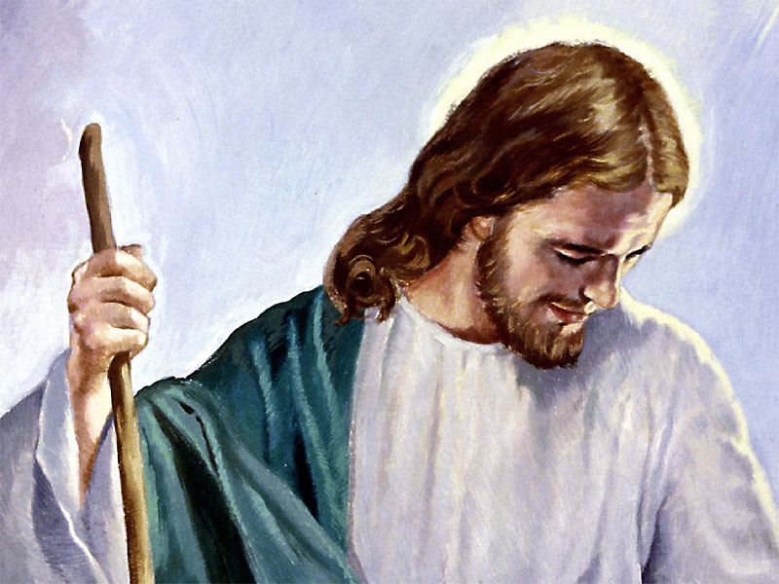
O que Jesus enaltece nesta igreja? (verso 13)

Slide 62
O que Jesus enaltece nesta igreja? (verso 13) “Conservas o Meu Nome e não negaste a fé...”

Slide 63
Qual a repreensão que Cristo lhe deu? (versos 14 e 15)

Slide 64
Qual a repreensão que Cristo lhe deu? (versos 14 e 15) Alguns sustentavam a doutrina de balaão comendo coisas sacrificadas aos ídolos e praticando a prostituição. Alguns da mesma forma sustentavam a doutrina dos nicolaítas.

Slide 65
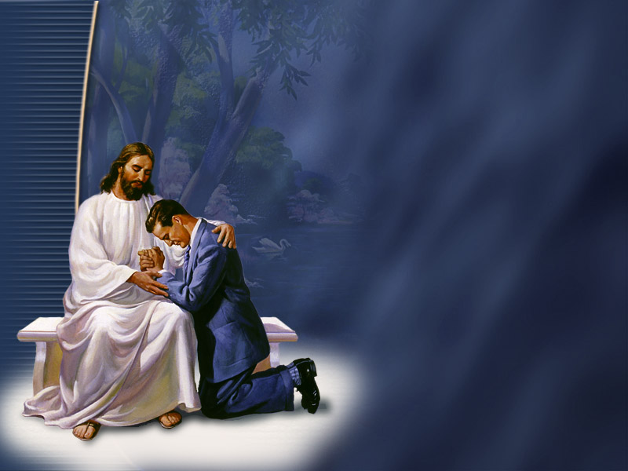
Que conselho foi dado à igreja? (verso 16)

Slide 66
Que conselho foi dado à igreja? (verso 16) “Arrepende-te”

Slide 67
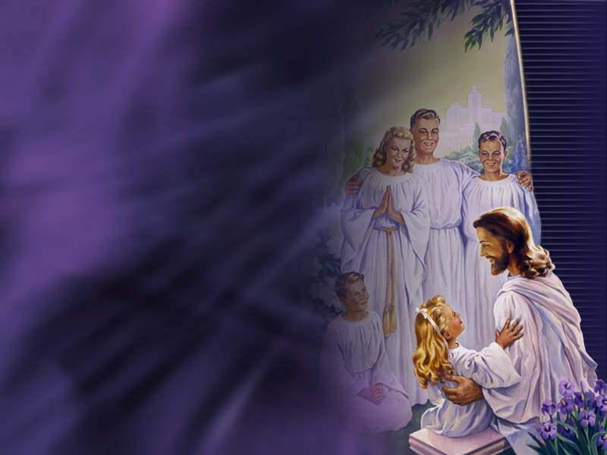
Qual a recompensa prometida aos vencedores? (verso 17)

Slide 68
Qual a recompensa prometida aos vencedores? (verso 17) O maná escondido, uma pedrinha branca e um novo nome.

Slide 69
O martírio de um corajoso crente chamado Antipas contrasta com o "ensino de Balaão". Balaão foi um falso profeta que precipitou Israel na imoralidade e idolatria (Números 22-25). Os nicolaítas faziam ameaça semelhante.

Slide 70
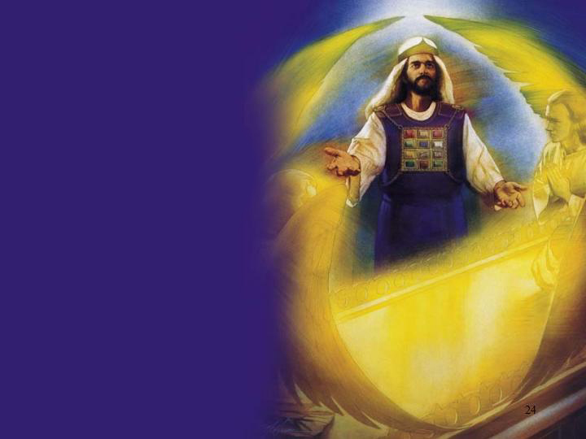
O "maná escondido" prometido aos vencedores refere-se ao pão colocado na arca sagrada do Lugar Santíssimo, no interior do templo de Israel. Ele representa Jesus, o Pão da vida. A "pedra branca" era um emblema de honra.

Slide 71
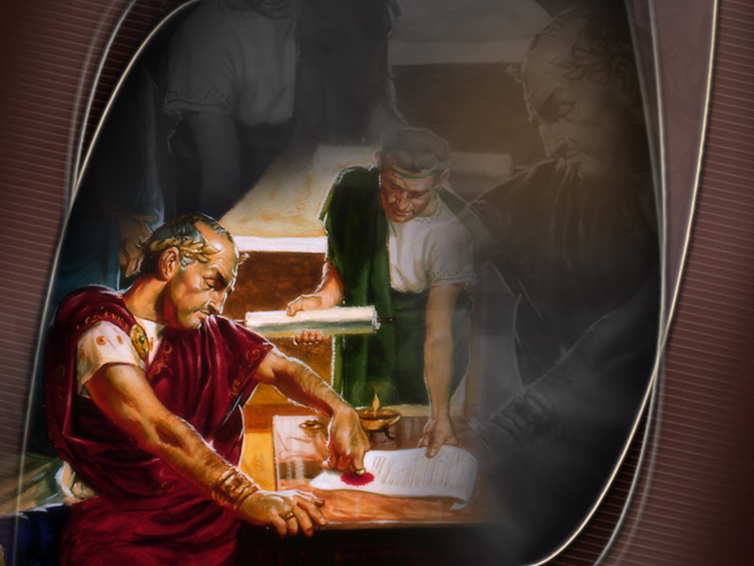
Depois que o imperador Constantino tornou o cristianismo a religião oficial do império romano, a igreja ascendeu a uma posição de incontestável popularidade e poder.

Slide 72
A própria Pérgamo abrigou uma série de concílios eclesiásticos. O historiador Teodoreto nos conta que alguns dos bispos participantes chegavam sem olhos ou braços, mutilações essas resultantes da perseguição.

Slide 73
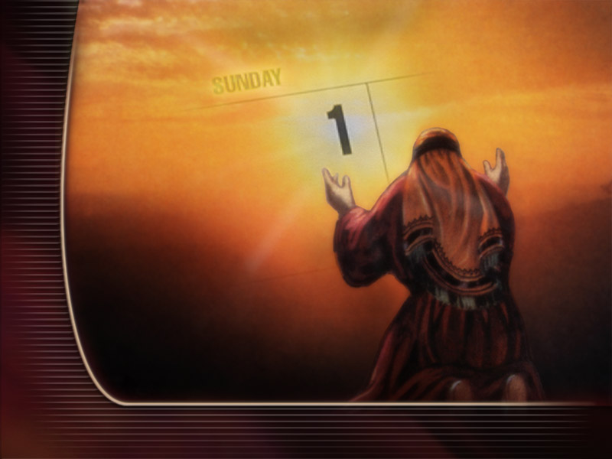
Mas agora a igreja enfrentava uma ameaça diferente: as práticas pagãs da circundante cultura estavam começando a se infiltrar na igreja.

Slide 74
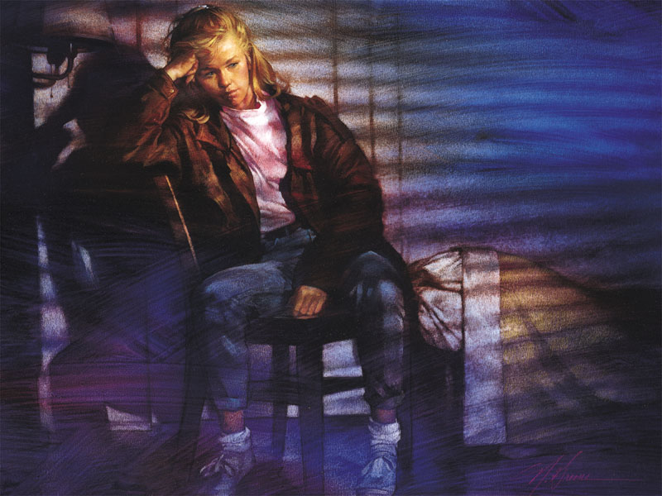
Você alguma vez já esteve lutando para ser um fiel cristão num ambiente antagônico? Se sim, o que você fez?

Slide 75
A IGREJA DE TIATIRA (A igreja do deserto, 538-1500 d.C.)

Slide 76
A cidade de Tiatira situava-se entre dois vales, numa das principais rotas comerciais da Àsia. Ela se distinguia por seu comércio e artes, especialmente a tinturaria de roupas...

Slide 77
Sua "raiz de garança"*, que produzia a chamada tintura roxa, era usada em trajes reais no mundo todo. Foi aí que Lídia, uma das primeiras pessoas convertidas pelo apóstolo Paulo, comprava suas tinturas (Atos 16:11-15). *A garança é uma planta européia cujas raízes contêm matéria corante vermelha.

Slide 78
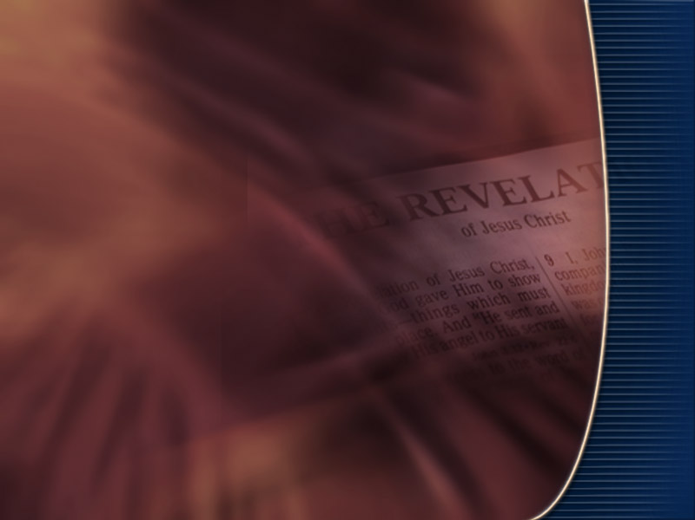
Leia Apocalipse 2:18-29.

Slide 79
Que cinco coisas Jesus recomendou à igreja de Tiatira? (versos 18 e 19)

Slide 80
A igreja organizou orfanatos, hospital e missões. Essa era uma congregação realmente preocupada e dedicada a atender às necessidades das pessoas.

Slide 81
Qual foi a censura de Jesus aos membros de Tiatira? (verso 20)

Slide 82
Qual foi a censura de Jesus aos membros de Tiatira? (verso 20) Tolerar Jezabel e seus ensinos.

Slide 83
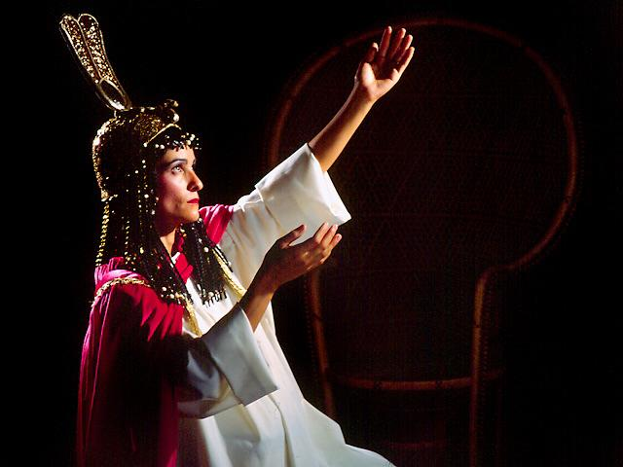
Jezabel foi uma princesa fenícia e sacerdotisa de Baal, um deus pagão da natureza. Ele promoveu a adoração do Sol e contribuiu para desviar Israel de seu relacionamento especial com Deus.

Slide 84
Qual foi a punição por seguir a Baal? (versos 22 e 23)

Slide 85
Qual foi a punição por seguir a Baal? (versos 22 e 23) Doença, tribulação e morte dos seus filhos.

Slide 86
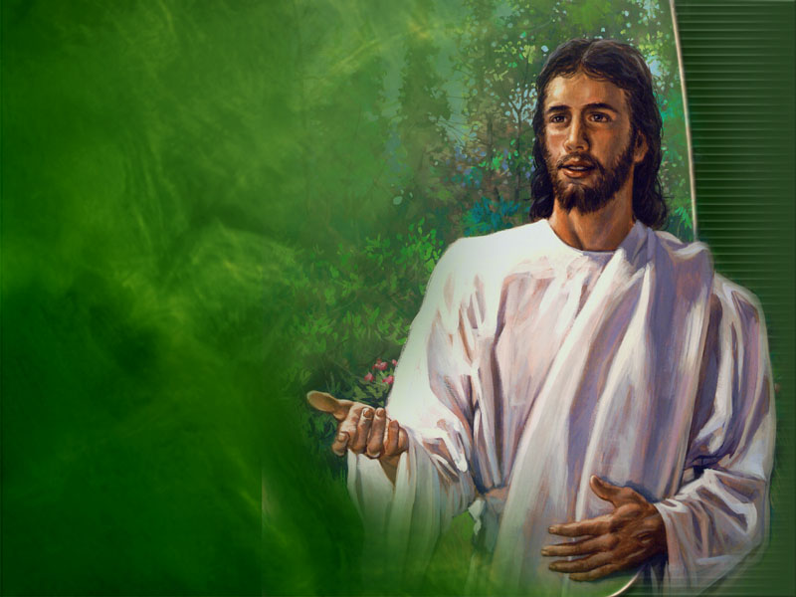
Por que você acha que Deus fica preocupado quando Sua verdade é misturada com falsos ensinos?

Slide 87
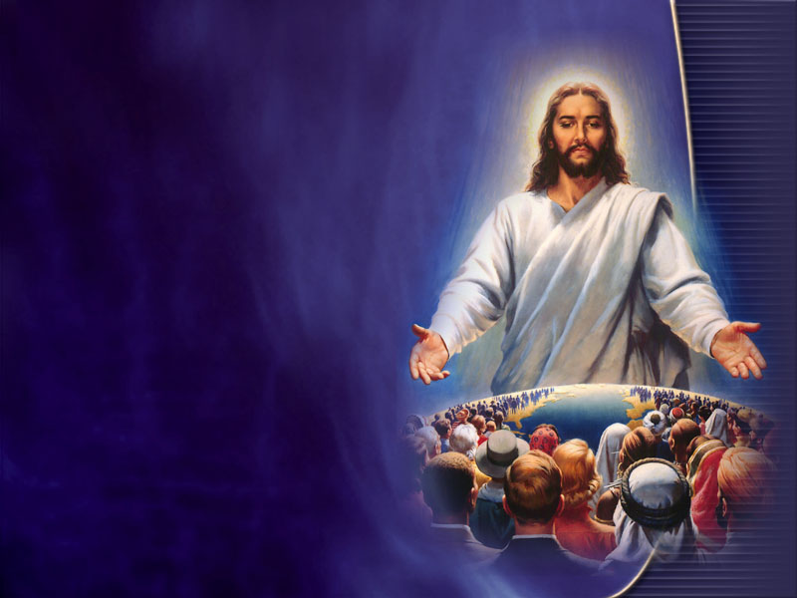
Qual é a promessa de Deus ao fiel? (versos 26-28)

Slide 88
Qual é a promessa de Deus ao fiel? (versos 26-28) Governar as nações.

Slide 89
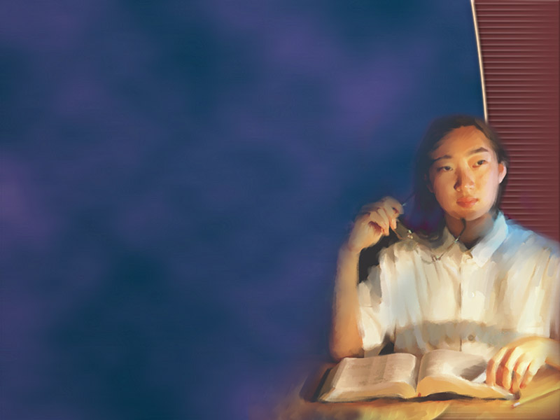
Como poderia a igreja hoje ser enganada por falsos ensinos ou líderes? O que você deveria fazer para não ser enganado?

Slide 90
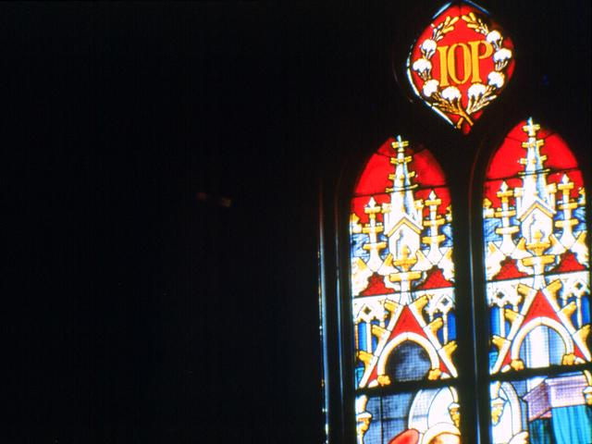
O formalismo, a transigência e os rituais predominaram. A igreja da Idade Média (500 a 1500) assemelhou-se notavelmente à igreja descrita por Jesus em Sua mensagem a Tiatira.

Slide 91
A IGREJA DE SARDES (A igreja da Reforma, 1500-1790 d.C.)

Slide 92
Sardes significa "a que permanece". Esse centro de manufatura têxtil e indústria joalheira estava localizado num platô a 300m acima do vale e parecia inconquistável...

Slide 93
...Mas Ciro, o grande, descobriu um caminho por dentro dela. Numa noite escura, em 547 a.C., ele mandou um guerreiro muito ágil escalar a escarpa debaixo de Sardes...

Slide 94
Enquanto a cidade dormia pacificamente, o soldado abriu os gigantescos portões pelo lado de dentro. Quase 300 anos mais tarde, Antíoco a conquistou do mesmo modo, também enquanto todos dormiam.

Slide 95
Leia Apocalipse 3:1-6.

Slide 96
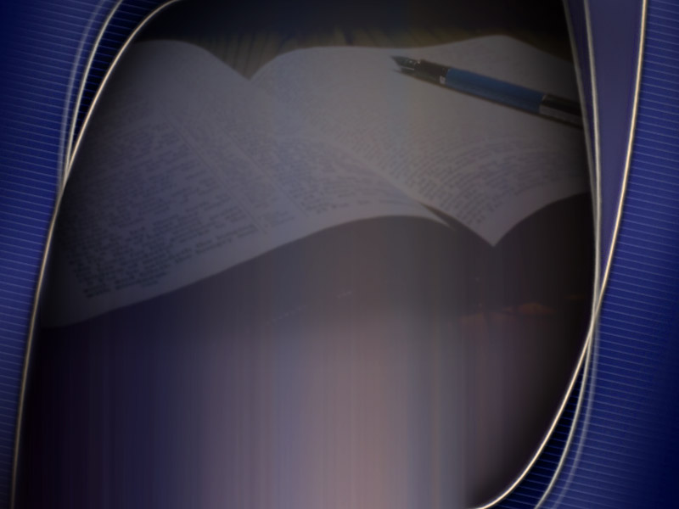
Jesus descreve os crentes em Sardes como tendo nome de quem vive, mas estando mortos – dormindo "no trabalho" de ser cristãos! O que você acha que significa estar dormindo como crente?

Slide 97
Você já "caiu no sono" quando deveria estar desperto? Como se sentiu sobre isso?

Slide 98
Que conselho Jesus deu a essa dormente congregação? (versos 2 e 3)

Slide 99
Que conselho Jesus deu a essa dormente congregação? (versos 2 e 3) Vigiar e arrepender-se.

Slide 100
Crentes adormecidos são gente cheia de si. Sardes representa o período da Reforma. Infelizmente, os sucessores da Reforma dividiram-se em muitas facções oponentes...

Slide 101
...Os crentes vivenciavam a religião apenas como um consentimento formal com um credo que julgavam correto. Eles dormitavam sob a segurança de sua "doutrina correta".

Slide 102
O que foram os membros de Sardes levados a lembrar? (verso 3)

Slide 103
O que foram os membros de Sardes levados a lembrar? (verso 3) O que haviam recebido.

Slide 104
Na Bíblia, o branco simboliza pureza espiritual. A vida perfeita de Cristo é algumas vezes representada como uma vestimenta branca e imaculada...

Slide 105
...Deus promete dar esse traje a todos os que aceitam a Cristo como Salvador. Assim é que somos "vestidos de vestes brancas". Ele substitui nossa vida imperfeita por Sua vida perfeita.

Slide 106
O que você acha que roupas manchadas (poluídas) representam? (verso 4)

Slide 107
O que você acha que roupas manchadas (poluídas) representam? (verso 4) O Pecado

Slide 108
As vestes da justiça de Cristo podem cobrir nossos trapos imundos (Zacarias 3:1-5). Jesus provê o imaculado traje de Sua vida perfeita a todos os que O aceitarem.

Slide 109
Você já aceitou a Jesus?

Slide 110
A IGREJA DE FILADÉLFIA (A igreja missionária, 1790-1840 d.C.)

Slide 111
Filadélfia, que significa "amor fraternal", foi construída sobre uma colina sobranceira a dois vales. Ela recebeu esse nome do rei Átalo II Filadelfo, em honra à lealdade de seu irmão mais velho que o precedera no trono. Hoje se encontra em seu lugar a próspera cidade de Alasehir.

Slide 112
Essa igreja deve ter sido notável, pois recebeu só elogios da parte de Cristo e nenhuma repreensão.

Slide 113
Leia Apocalipse 3:7-13.

Slide 114
Que tipo de chave Jesus tem na mão enquanto fala a essa igreja? (verso 7)

Slide 115
Que tipo de chave Jesus tem na mão enquanto fala a essa igreja? (verso 7) “A chave de Davi, que abre e ninguém fechará, e que fecha, e ninguém abrirá.”

Slide 116
Que palavras são usadas para descrever Cristo? (verso7)

Slide 117
Que palavras são usadas para descrever Cristo? (verso7) O Santo e Verdadeiro.

Slide 118
Filadélfia representa um período de tempo ocorrente no século dezenove, quando grandes movimentos evangélicos e pró-advento revitalizaram a igreja.

Slide 119
O reavivamento impeliu a igreja como nunca dantes. Ela foi capaz de apresentar Jesus a 10.000.000 de pessoas – a oportunidade era "uma porta aberta que ninguém pode fechar".

Slide 120
A "porta aberta e fechada" simboliza o início do juízo investigativo e do ministério de Cristo no Lugar Santíssimo do santuário celestial (Falaremos mais sobre isso em outra lição).

Slide 121
Os grandes movimentos evangélicos revigoraram e impeliram a igreja do século dezenove.

Slide 122
Mesmo com essa "pouca força", que duas coisas a igreja de Filadélfia fez? (verso 8)

Slide 123
Mesmo com essa "pouca força", que duas coisas a igreja de Filadélfia fez? (verso 8) Guardou a Palavra de Deus e não negou o Seu nome.

Slide 124
Qual foi a promessa de Deus para essa igreja? (verso 12)

Slide 125
Qual foi a promessa de Deus para essa igreja? (verso 12) O vencedor seria coluna no santuário de Deus.

Slide 126
Às vezes pode ser que você se sinta contrariado por amigos e familiares porque é um cristão. Se assim é, apegue-se à promessa divina de que Deus lhe dará um novo nome e um lugar especial com Ele no Céu!

Slide 127
O que gostaria de pedir que Deus fizesse por você em sua vida cristã?

Slide 128
A IGREJA DE LAODICÉIA (A igreja morna do tempo do fim, 1840–segunda vinda de Cristo)

Slide 129
A sétima e última igreja é Laodicéia. Essa cidade era um rico centro comercial. Seus cidadãos eram especializados na fabricação de produtos derivados de lã.

Slide 130
Sua escola de medicina era famosa por causa de um ungüento ocular ou colírio que produzia.

Slide 131
Laodicéia também possuía fontes termais borbulhantes a alguns quilômetros da cidade. O povo conseguiu canalizar essa água para a cidade, mas ela era morna e enjoativa quando chegava aos lares.

Slide 132
Leia Apocalipse 3:14-22. A mensagem a Laodicéia é bastante sensata; ela contém apenas advertências. Essa igreja representa o período de tempo no qual estamos vivendo. Ela é representada como uma igreja transigente, nem quente nem fria.

Slide 133
Por que Deus prefere que uma igreja seja fria em vez de morna? (versos 15 e 16)

Slide 134
Por que Deus prefere que uma igreja seja fria em vez de morna? (versos 15 e 16) A mornidão causa enjôo.

Slide 135
Como essa igreja se sente a seu próprio respeito? (verso 17)

Slide 136
Como essa igreja se sente a seu próprio respeito? (verso 17) Pensa que é rica e que não precisa de coisa alguma.

Slide 137
Que prescrição Deus faz a essa igreja para corrigir seus problemas? (verso 18)

Slide 138
“Aconselho-te que de mim compres ouro refinado com fogo para te enriqueceres, vestiduras brancas para te vestires, a fim de que não seja manifesta a vergonha da tua nudez, e colírio para ungires os olhos, a fim de que vejas.”

Slide 139
O que é que torna um crente rico? (Efésios 2:7-9)

Slide 140
O que é que torna um crente rico? (Efésios 2:7-9)
A graça de Cristo

Slide 141
O que representam as vestes brancas? (ver Isaías 61:10)

Slide 142
O que representam as vestes brancas? (ver Isaías 61:10) A Justiça de Cristo

Slide 143
O que significa o colírio? (I Coríntios 2:9-14)

Slide 144
O que significa o colírio? (I Coríntios 2:9-14) O discernimento dado pelo Espírito Santo

Slide 145
No final das mensagens às sete igrejas, Jesus está à porta e bate. Ele está procurando entrar. Está batendo à porta do seu coração, dizendo: "Se você quiser, abra a porta e deixe-Me entrar em sua vida." Qual será sua resposta a Jesus?

